Slide 1
Цель: создание благоприятного микроклимата, доверительных отношений между взрослыми и детьми, родителями и педагогами .
Презентация праздников совместно с родителями
"Праздничный калейдоскоп "
Образовательные: Формировать у детей умение импровизировать под музыку разного характера; упражнять в умении согласовывать движения со словом, выполнять движения ритмично, свободно, выразительно;
расширять кругозор детей, используя методы и приемы музыкального воспитания.
Развивающие: Развивать память, речь детей, с помощью музыкально-ритмических упражнений и песен; развивать слуховое внимание, логическое мышление, творческие способности детей; развивать детское творчество и музыкальную фантазию.
Воспитательные: Воспитывать интерес к музыке, активность,
самостоятельность. Воспитывать любовь к матери, уважение к старшим; прививать духовно- нравственные качества, чувства уважения, доброты и нежности; сплачивать коллектив.

Slide 2
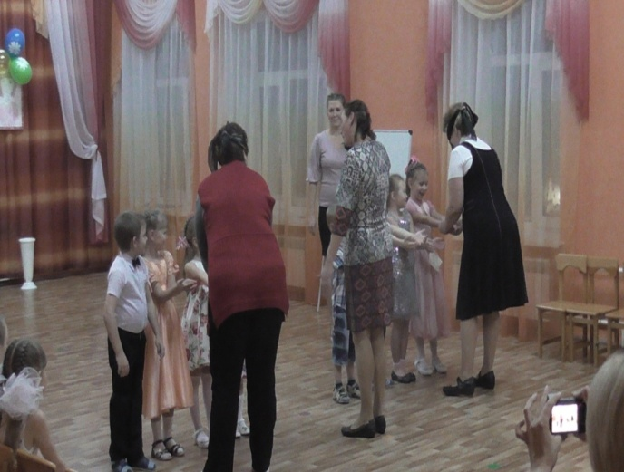
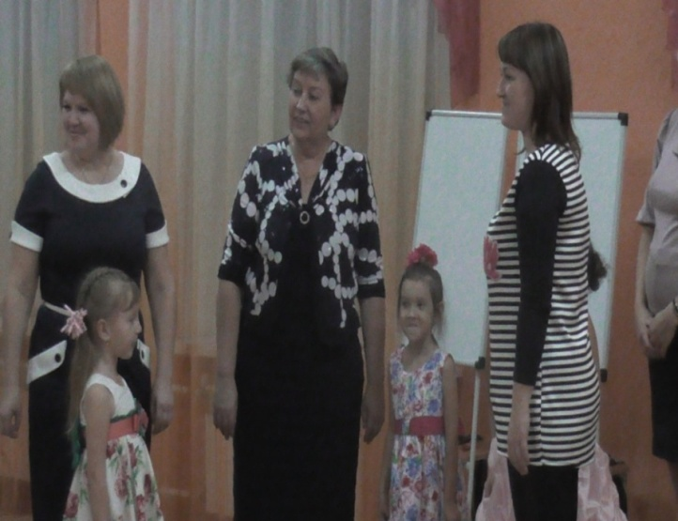
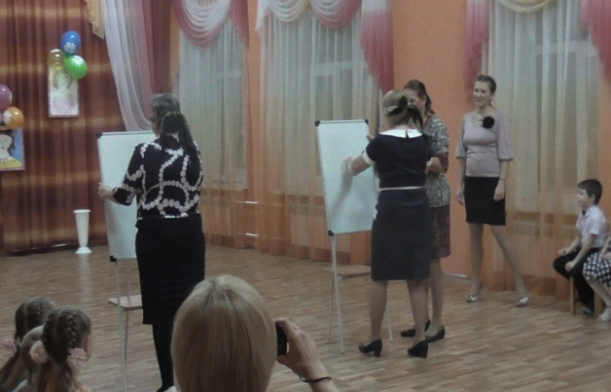
«Добрый вечер» - говорим мы вам. Мы не случайно собрались сегодня в этот ноябрьский вечер, в нашем уютном зале. Ведь именно в ноябре мы отмечаем такой праздник, как День Матери. Приветствуем всех мам и бабушек, кто пришел на наш вечер, который мы посвятили самым добрым, самым чутким, самым нежным, заботливым, трудолюбивым, и, конечно же, самым красивым, нашим женщинам – мамам и бабушкам!
Спасибо за ваше доброе сердце, за желание быть рядом с детьми, подарить им душевное тепло. Нам очень приятно видеть добрые и нежные улыбки мамочек, счастливые глаза ваших детей. За интересное участие в празднике и за то, что вы всегда с нами, за то, что вы самые, самые – всем мамам вручаются памятные «медали»!

Slide 3
Мамочка, любимая, родная, Солнышко, ромашка, василек, Что мне пожелать тебе не знаю в этот замечательный денек. Пожелаю радости и счастья, Мира и удачи на твой век, Чтобы сердце не рвалось на части, Милый мой, родной мой, человек!

Slide 4
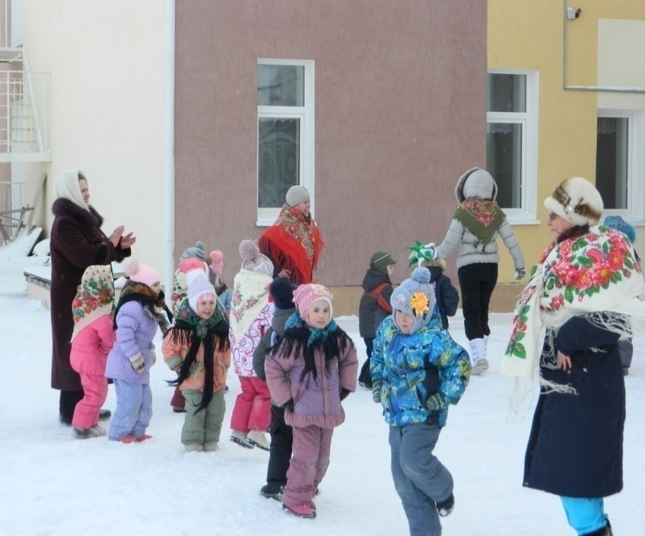
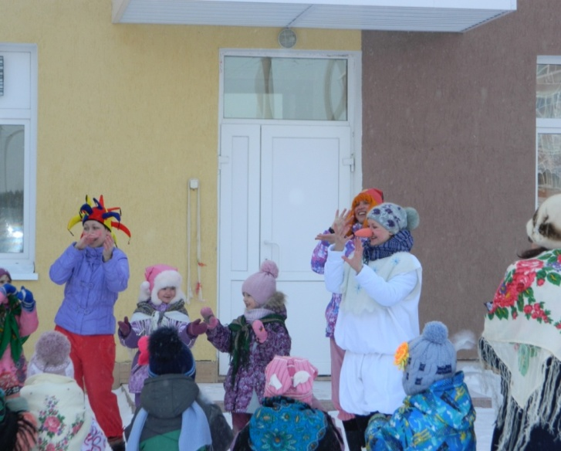
Внимание! Внимание! Веселое гуляние! Собирайся скорее, народ! Вас что-то интересное ждет! Давно мы ждем –поджидаем, праздник без вас не начинаем! Милости просим, будьте, как дома, вся территория вам знакома. Матушку зиму отпраздновать нужно, И проводить, как положено, дружно!

Slide 5
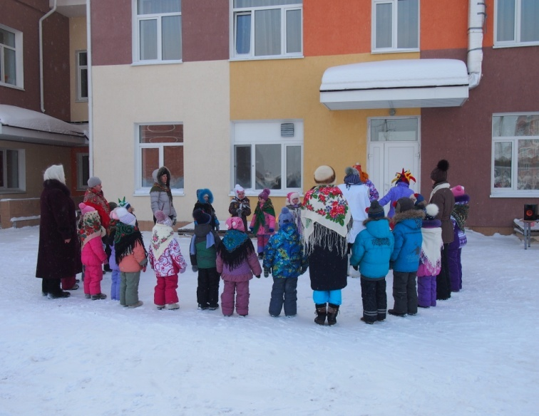
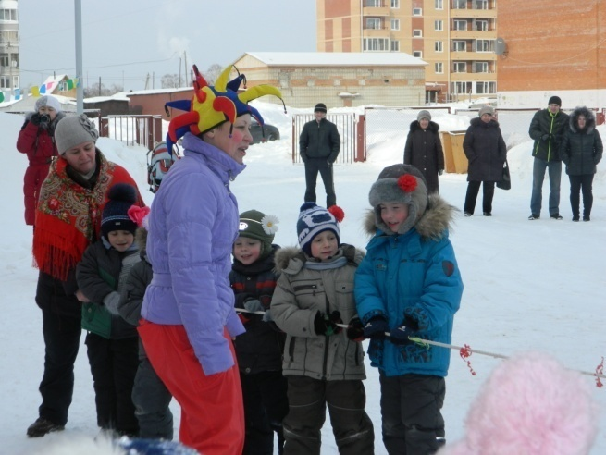
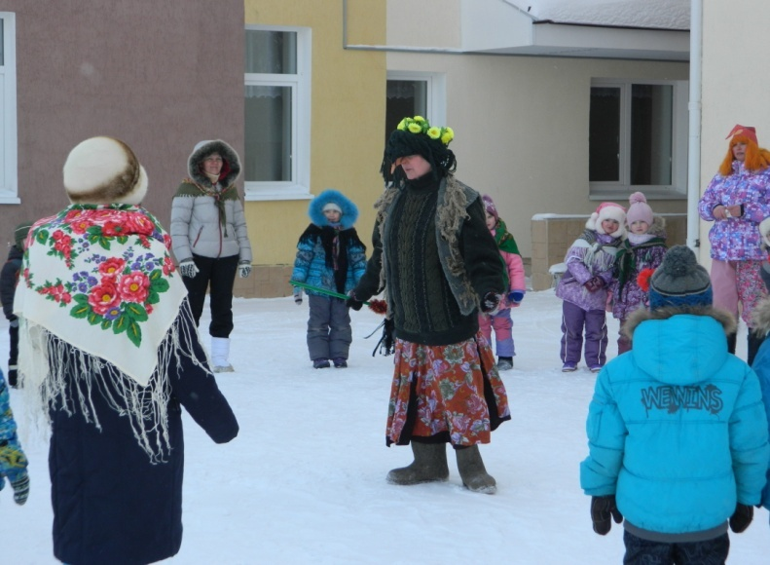
Внимание! Внимание! Начинаем соревнование! Масленица за нами наблюдает и самых лучших выбирает! Если дружно взять канат, потянуть вперед – назад, И сказать три раза «Эх!» – победит, наверно, смех!

Slide 6
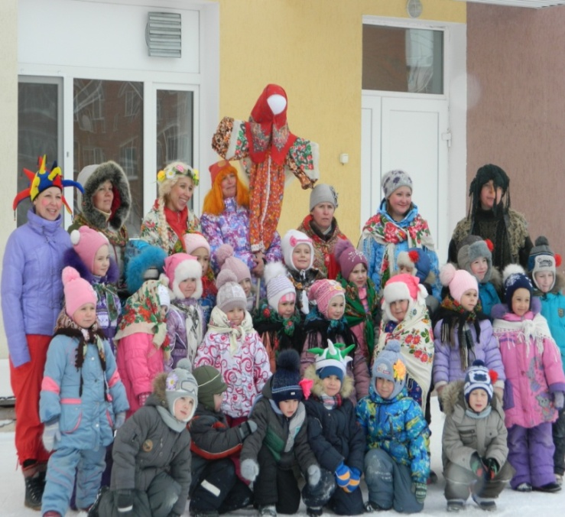
Масленицу провожаем! Весну встречаем! И блинами в группах угощаем! А еще на прощание, Масленице скажем: «До свидания!» «Прощай, прощай и на нас ты не серчай! Через годок встретим тебя опять на порог!»

Slide 7
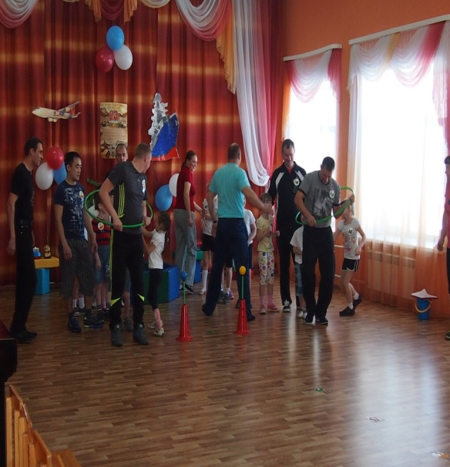
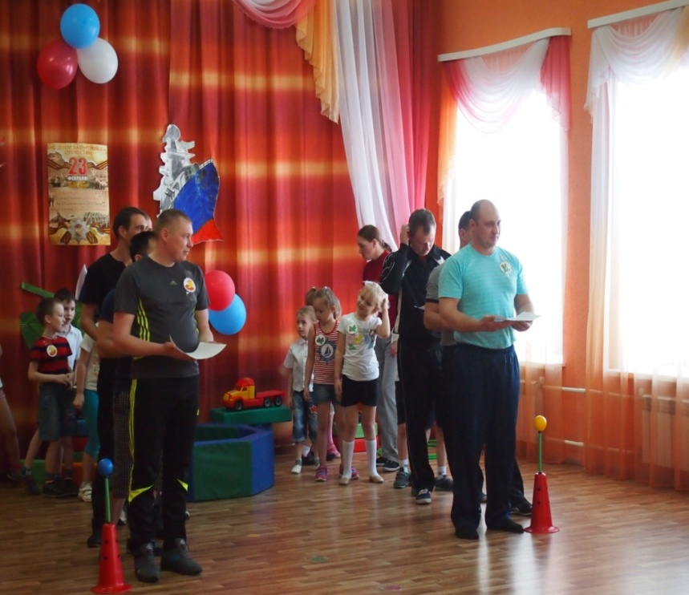
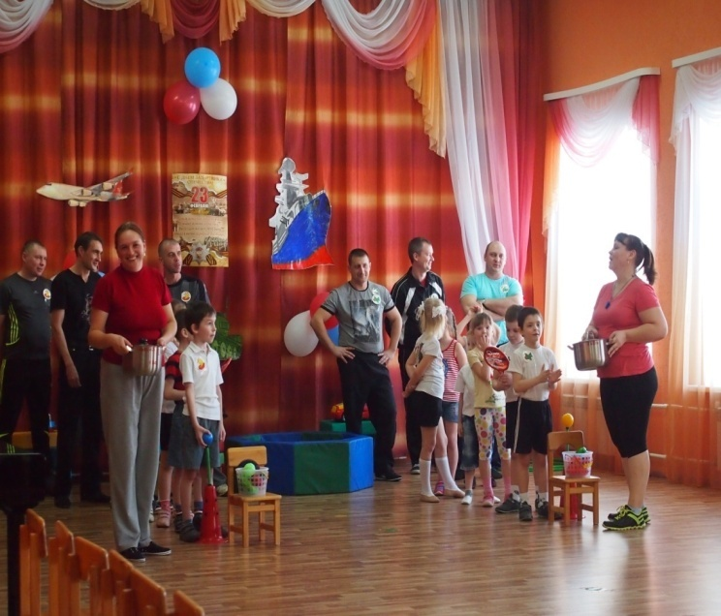
Сегодня мы отмечаем праздник «День защитника Отечества». Это праздник наших дедушек и пап. Ведь они защитники нашей Родины! Мы рады приветствовать вас на веселом торжественном празднике!
Папин праздник – главный праздник Всех мальчишек и мужчин! И поэтому сегодня Их поздравить мы хотим!

Slide 8
Мы бесспорно, убедились, что на свете лучше нет наших пап. И всем мужчинам шлем восторженный привет. Хоть не хочется прощаться , но пора нам расставаться. Садик встретит радостно, вас в любой из праздников!
Семья-это слово нам многое скажет. Семья нам с рожденья в путь жизни покажет. И каждый, какой бы с ней не был момент, Волшебней, роднее моментов и нет. Семья с нами рядом всегда и везде, Она много значит в каждой судьбе.

